Slide 1
ПОСЛОВИЦЫ
Нет друга - ищи,
а тот хорош,
кто для дружбы гож.
Не тот хорош,
кто лицом пригож,
а имей 100 друзей
Не имей 100 рублей,
а нашел - береги.

Slide 2
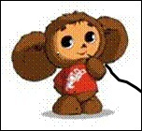

Slide 5
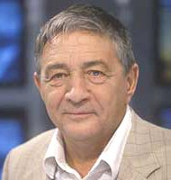

Slide 6
Успенский Эдуард Николаевич
“Крокодил Гена
и его друзья”

Slide 7
помощники
подружиться
до позднего вечера
покрасить
вышел на славу
подарить

Slide 8
Помогать
друг другу

Slide 9
Работать
сообща

Slide 11
Уметь
договариваться

Slide 12
Уметь радоваться
вместе с друзьями

Slide 13
ПРАВИЛА ДРУЖБЫ
Помогать друг другу
Работать сообща
Уметь договариваться
Уметь радоваться вместе с друзьями

